Slide 1
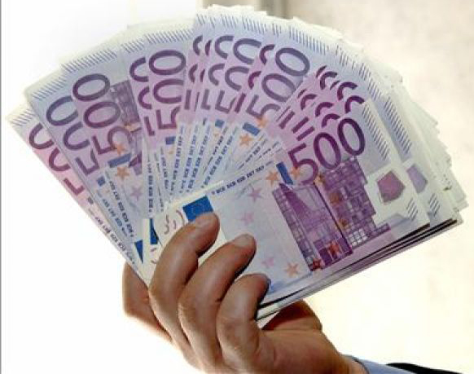
VIŠJI DAVKI ZA BOGATE

Slide 2
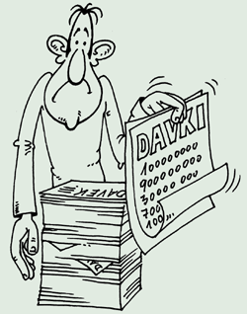
Kaj je davek?

Slide 3
KDO PLAČUJE DAVKE?

Slide 4
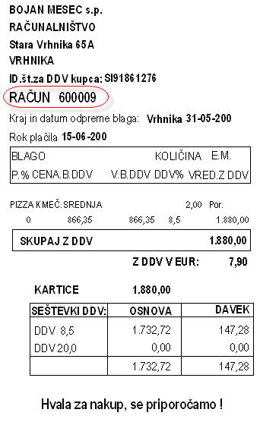
DDV

Slide 5
DAVČNA LESTVICA ZA LETO 2011
če znaša neto letna davčna osnova v eurih |  | davek v eurih in procentih
nad | do
 | 7.634,40 | 16 %
7.634,40 | 15.268,77 | 1.221,50 27 %
15.268,77 |  | 3.282,78 41 %

Slide 6
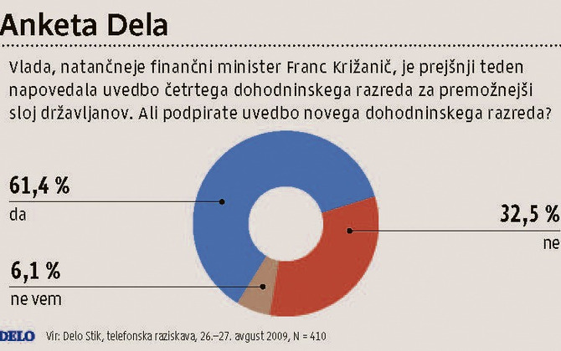
UVEDBA 4 PLAČILNEGA RAZREDA

Slide 7
TEKST ZA GOVORT

